Slide 1

Interpret jazyka IFJ16
Tým 034, variant a/1/II

Slide 2
Složení týmu:
Roman Nahálka
Štěpán Matalík
Patrik Vlk
Vladsyslav Sherstobitov
David Kollár

Slide 3
Zadání projektu
Interpret imperativního jazyka IFJ16
Podmnožina Java SE 8
Implementováno v jazyce C

Slide 4
Obsah
Struktura interpretu
  Scanner
  Parser
  Interpret
Algoritmy
Závěr

Slide 5
Moduly interpretu

Slide 6
Lexikální analyzátor
Vstup: zdrojový program
Překládá lexémy na tokeny
Odstraňuje bílé znaky a komentáře
Rozpoznává zda se jedná o plně kvalifikovaný identifikátor
Implementovaný jako konečný automat
Výstup: posloupnost tokenu

Slide 7
Syntaktická analýza
Vstup: posloupnost tokenů
Zabezpečuje správnou gramatiku programu
Je založený na LL gramatice
Vkládá identifikátory do tabulky symbolů
Dvojitý průchod
Volá funkce precedenční analýzy
Výstup: tříadresný kód

Slide 8
Precedenční analýza výrazů
Vstup: tabulka symbolů
Kontrola správné syntaxe na základě precedenční tabulky
Vytváří pomocné dočasné proměnné
Výstup: tříadresný kód

Slide 9
Semantický analyzátor
Spojený se syntaktickou analýzou
Přiřazuje hodnotu symbolům
Porovnává a zjišťuje datové typy
Výstup: tříadresný kód

Slide 10
Interpret
Vstup: tříadresný kód
Samotná interpretace programu
Zajišťuje správné chování při podmínce, cyklu, a nebo volání funkce
Ošetřuje chyby jako dělení nulou, nebo chybné operandy
Výstup: zpracovaný program

Slide 11
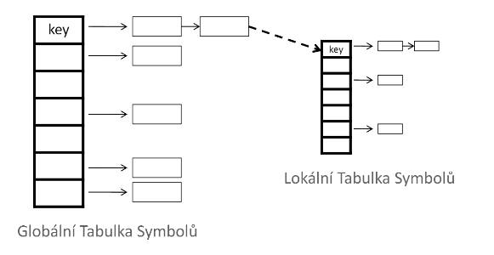
Tabulka symbolů
Implementována pomocí tabulky s rozptýlenými položkami
Používá se globální a lokální
Vyhledává na základě klíče
Časová složitost: O(N)

Slide 12
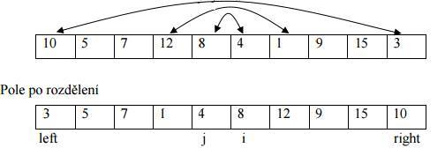
Řazení
Quick sort
Zvolí pivota
Rozdělí pole na dvě části
Provádí se rekurzivně
Časová složitost: linearitmetická O(N²)

Slide 13

Vyhledávání
Knuth-Morris-Prattův algoritmus
Využívá konečný automat
Nevrací se v textu
Časová složitost: lineární O(M+N)

Slide 14
Závěr
Práce v týmu
Využité nástroje
Testování

Slide 15
Děkujeme za pozornost.

